Slide 1
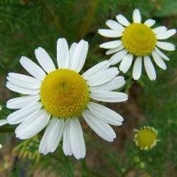
Léčivé rostliny
Pilařová Lucie, Reitharová Anna, Smejkalová Zdeňka, Sovišová Monika, Zichová Zuzana

Slide 2
Historie
první zmínky o sběru léčivých rostlin od 4.tis. před n. l.
během doby se poznatky a použití léčivých rostlin mění; později se i záměrně pěstují
z celkového počtu 250 000 druhů léč. rost. využíváme jen 10%
v současné době je 1 a ¼ léčiv vyráběna z těchto rostlin
zájem o léčiva z rostlin stále stoupá a to podmiňuje i vývoj v této oblasti

Slide 3
Proces výroby léčiv
Výběr rostliny a její bezpečné určení
2) Izolace látek a chemická definice
3) Testování- určení přesné chemické struktury
Nahrazení účinné přírodní látky látkou uměle
vytvořenou
5) Zkouška účinnosti a nezávadnosti
6) Průmyslová výroba léčiva

Slide 4
Rozdělení rostlin podle obsahu látek
léčivé rostliny dosahují účinných látek díky fotosyntéze
Alkaloidy- nejsilnější rostlinné látky využívané hlavně
jako jedy, ale v lékařství jsou nepostradatelné
- výskyt- mák, vlaštovičník, rulík, durman
Glykosidy- obsah látky je přímo závislý na správné době sklizně a na způsobu sušení
- prudce jedovaté- konvalinka a náprstník.
- dezinfekční účinky- medvědice, brusnice
- prevence proti infekcím a znásobují účinek vitamínu C
- třezalka, bez, lípa.

Slide 5
Silice- rostliny s těmito látkami mají pronikavou vůni
a mnohostranné využití bez vedlejších příznaků
- v léčitelství jsou využívány nejvíce
- zvyšují tvorbu žaludečních šťáv, chuť k jídlu, působí
proti nadýmání, dezinfikují a pomáhají proti křečím
- využití jako koření- kmín, fenykl, tymián, máta,
anýz, hřebíček, zázvor
- další: eukalyptus, mentol, heřmánek, šalvěj a
tymián
Třísloviny- charakteristické antibakteriální účinky, snižují
dráždivost a tlumí bolest při zánětech
- mohou zastavit drobné krvácení a urychlují
obnovu poškozených tkání
- využívají se při otravách alkaloidy a těžkými kovy
- vyskytují se v borůvkách, ostružinách a řepíku.

Slide 6
Saponiny-ve větším množství způsobují rozklad červených krvinek
mají příznivý vliv na vykašlávání a trávení, prokázané účinky jsou močopudnost, pojímavost a antimikrobiální účinky
vyskytují se v divizně, lékořici, prvosence a bříze.
Hořčiny- látky hořké chuti, dráždí chuťové buňky a podporují činnost trávicího traktu a žláz s vnitřní sekrecí
využívají se ve formě čajů, tinktur a extraktů
- výskyt : pampeliška, pelyněk, hořec a zeměžluč
Sytoncidy- jsou to rostlinná antibiotika, působí proti bakteriím, virům a plísním
některé rostliny s těmito látkami snižují obsah cukru v krvi
vyskytují se v jeřabinách, brusinkách, česneku a třezalce.

Slide 7
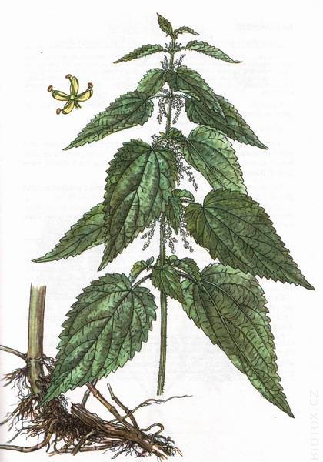
Poznáš léčivou rostlinu?
1)

Slide 8
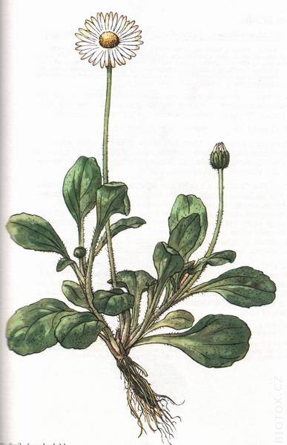
2)

Slide 9
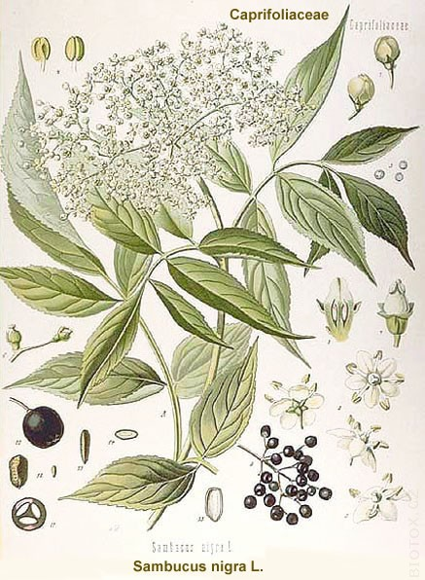
3)

Slide 10
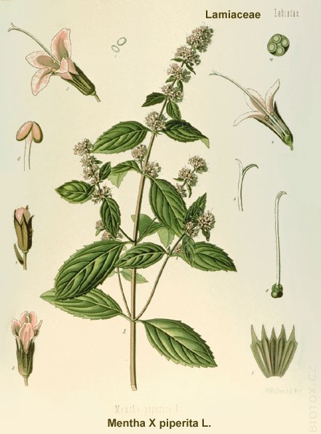
4)

Slide 11
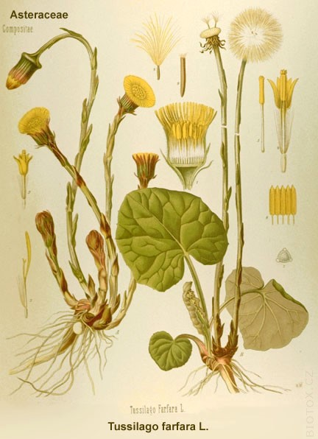
5)

Slide 12
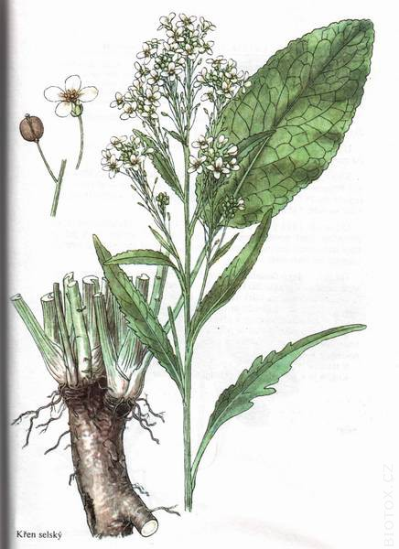
6)

Slide 13
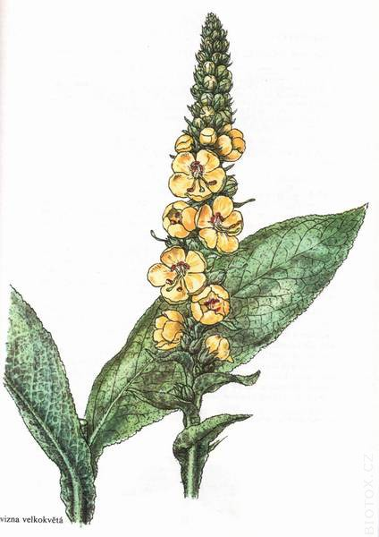
7)

Slide 14
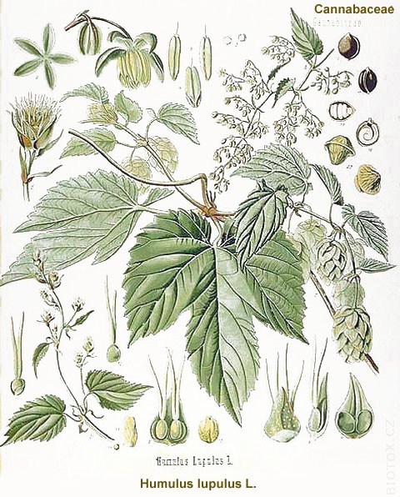
8)

Slide 15
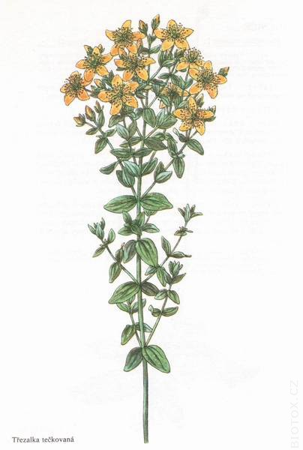
9)

Slide 16
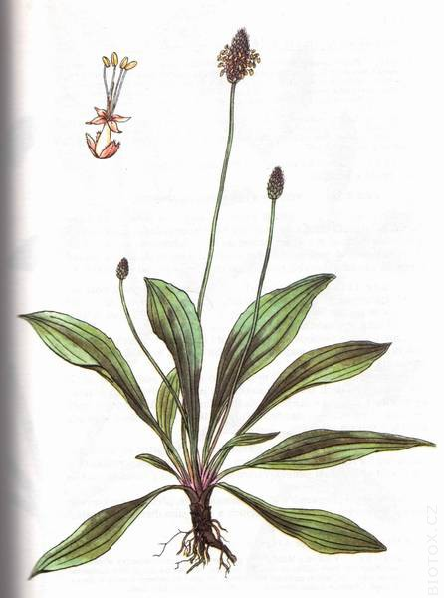
10)

Slide 17
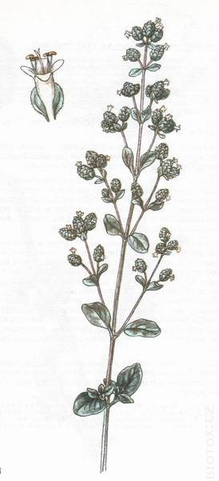
11)

Slide 18
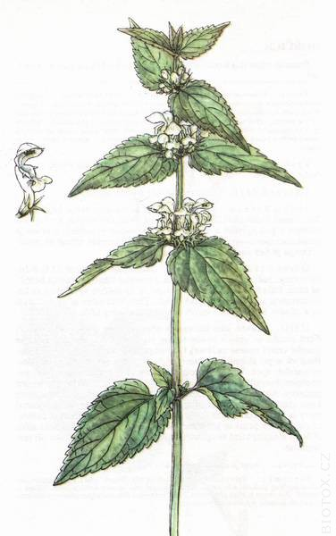
12)

Slide 19
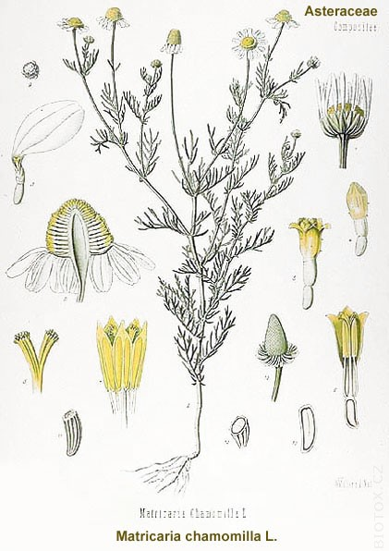
13)

Slide 20
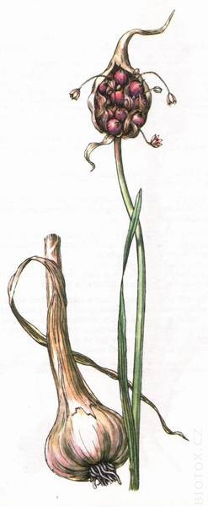
14)

Slide 21
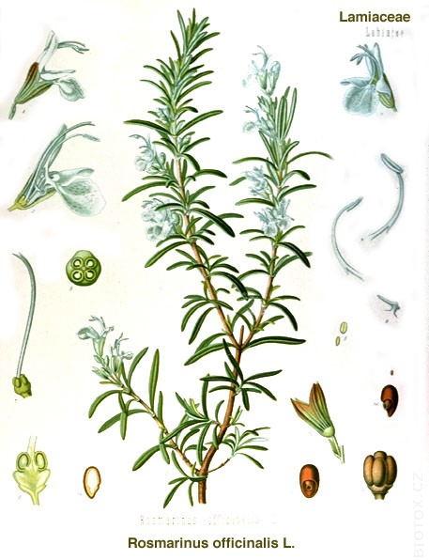
15)

Slide 22
Sbírané části rostlin
- nať (herba) - nadzemní část rostliny, spojující kořen s
listy
- sbíráme např. u pelyňku, mateřídoušky či rout
- listy (folium) - postranní orgán rostliny, ve kterém probíhá fotosyntéza
- listovou drogu poskytuje např.: ostružiník, medvědice, brusinka
- květ (flos) - rozmnožovací orgán vyšších rostlin, který vznikl přeměnou listů a koncové části stonku
- příklady: hloh, lípa, třezalka
- plod (fructus) - konečná část vývoje rozmnožovacích orgánů rostliny
- sbíráme např. u černého rybízu, bezu černého, moruše

Slide 23
semeno (semen) - vznikají přeměnou vajíček v semeníku
-semenné drogy jsou mák setý, kmín, kaštan a jiné.
kůra (cortex) - zvenku kryje kmeny a větve stromů a keřů.
-kůru sbíráme u vrby, dubu, trnky apod.
dřevo (lignum) - vnitřní část kmenů a větví stromů a keřů
- sbírá se jen výjimečně, drogy poskytují např. jalovec
či santal
kořen (radix) - podzemní část rostlin, který upevňuje rostlinu v zemi a přijímá živiny z půdy
- kořenové drogy např. kostival, křen, proskurník lékařský
oddenek (rhizoma) - je vlastně podzemní část stonku, pomocí něhož rostlina překonává nepříznivé období
- oddenky sbíráme u kosatce, pýru, puškvorce a dalších

Slide 24
cibule (bulbus) - zkrácený stonek se zdužnatělou šupinami nebo spodinami listů
- cibule poskytují česnek medvědí, česnek kuchyňský či cibule kuchyňská
hlíza (tuber) - rostlinný orgán různého původu, v němž se ukládají živiny
- příkladem hlízových drog jsou slunečnice topinambur a brambory
plodnice (carposoma) - část hub, která slouží k tvorbě spor a následnému rozmnožování
- příklady sbíraných plodnic jsou rezavec šikmý, penízovka sametonohá a pečárka polní
pupen (gemma) - nejmladší stadium stonku nebo květu rostlin
- oupeny sbíráme u buku lesního, jedle bělokoré, topolu a dalších rostlin
- léčením pomocí pupenů se zabývá gemmoterapie

Slide 25
Druhy léčivých rostlin
Aloe pravá (Aloe vera)
- užívaná část: dužina
- čeleď: liliovité, víceletá, stále zelená rostlina, dorůstá až 30 cm
- listy jsou velké, masivní, modrozelené barvy, velké množství bílých skvrn na nich, sytě žluté květy, kvete v létě.
- v listech je schopna uchovávat velké množství vody -) je schopna vydržet bez vody několik měsíců
- obsahuje steroidy, vitaminy A, C, E, B – i vitamin B12 a kyselinu listovou, minerály – hořčík, mangan, zinek, měď, chrom, vápník, sodík a draslík, aminokyseliny, glykosidy trávicí enzymy
- posiluje imunitu, tonizuje organismus, odstraňuje stres, zpomaluje proces stárnutí, potlačuje rakovinné onemocnění, snižuje a odstraňuje bolest

Slide 26
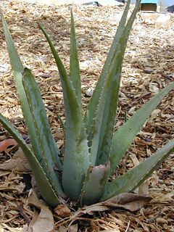

Slide 27
Bazalka pravá (Ocimum basilicum)
- užívaná část: list, kvetoucí nať
známá především jako koření
má mimořádný účinek proti křečím a bolestem ze špatného trávení a nadýmání
podporuje zažívání, srdeční činnost, uklidňuje nervy, pomáhá při nespavosti a při kašli
má protizánětlivé a mírně antibiotické účinky
zevně se bazalka používá k omývání špatně se hojících ran, a také jako součást bylinných koupelí pro osvěžení a proti křečím
listy bazalky obsahují silice, které pomáhají snížit svědění při bodnutí hmyzem

Slide 28
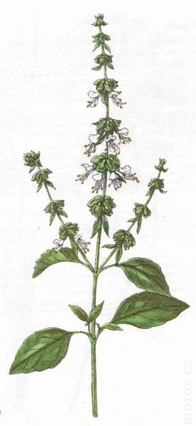

Slide 29
Brusinka obecná (Rhodococcus vitis-ideae)
užívaná část: list, plod
čeleď: vřesovcovité
stálezelený nízký (10–20 cm), hustě větvený keřík
listy jsou shora lesklé a tmavě zelené barvy, spodní strana je matná, s hnědavými tečkami
květy rostou v hustých převislých hroznech, jsou bílé nebo narůžovělé barvy a slabě voní
plody jsou jasně červené, lesklé kulaté bobule
kvete od konce května do července.
rozšířena po celé chladnější a mírné části Evropy, Asie a Severní Ameriky, zejména v pásmu tajgy, na sever zasahuje až za polární kruh do oblasti tundry, roste i v Grónsku a Japonsku
je velice nenáročná a vyskytuje se na sušších písčitých půdách i na rašeliništích, od nížin až vysoko do hor, nesnáší ale vápenné substráty a dává přednost silněji kyselým půdám
u nás ji najdeme v suchých borových lesích a na horských stráních.
list se používá jako složka čajových směsí s močopudným a dezinfekčním účinkem, Plody obsahují podobné

Slide 30
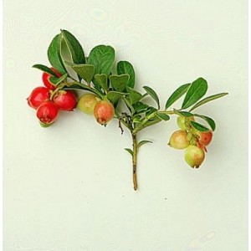

Slide 31
Čekanka obecná (Cichorium intybus)
užívaná část: kořen, nať a květ
odvar z kořene nebo z natě podporuje práci srdce, chuť k jídlu a dobré trávení
působí močopudně a žlučopudně, vypuzuje močové a ledvinové kameny, upravuje stolici a čistí krev
podávání čekanky se doporučuje při žaludečních vředech, při onemocnění jater a žlučníku, žloutence, malárii, při tasemnici a roupech u dětí, při bolestech sleziny a při obtížích při močení
Divizna velkokvětá (Verbascum densiflorum)
užívaná část: květ
květ divizny je vynikající lék na kašel. Podporuje vykašlávání, uvolňuje křeče při zánětech průdušek. Mimo to účinkuje protizánětlivě na zanícené sliznice dýchacích cest
působí protizánětlivě a tiší bolest
uvolňuje křeče trávicího systému, proto ji lze použít při zánětech žaludku, střev či jícnu a při poruchách zažívání spojených s průjmy

Slide 32
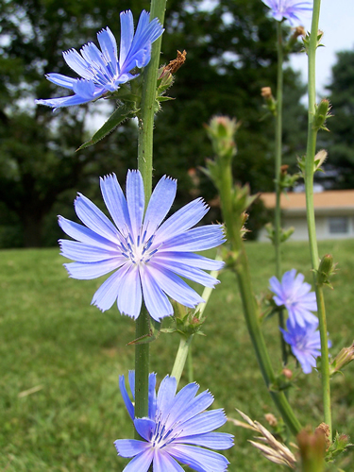

Slide 33
Jitrocel kopinatý (Plantago lanceolata)
užívaná část: list
jedna z nejznámějších u nás rostoucích rostlin
říká se mu ranhojič a lze říci, že mu tento název patří právem. Úzké listy připomínající malá kopí scelují a hojí malé rány
má protizánětlivé antibiotické a dezinfekční účinky
snižuje tvorbu hlenů, proto je vhodný při kašli, na rýmu, ucpané průdušky, sennou rýmu, astma i bolest uší
osvědčuje se také při zánětech močových cest, poruchách žlučníku a jater, při vředových chorobách žaludku a dvanácterníku, při zánětech žaludku

Slide 35
Heřmánek pravý (Matricaria chamomilla)
užívaná část: květ
nejužívanější bylinkou pro děti, heřmánkový čaj je nejlepším prostředkem při bolestech bříška kojenců
účinná bylina při nachlazení, kdy napomáhá pocení, desinfikuje, působí protizánětlivě, zklidňuje
pomáhá při nadýmání, průjmu, křečích trávicího traktu, při střevních či žaludečních poruchách a kolikách
dobrý vliv na nervový systém
zevně se heřmánku používá na obklady při kožních vyrážkách, hemoroidech, různých zánětech, při ošetřování spálenin a na špatně se hojící rány
hojné užití v kosmetice - silice se přidává do nejrůznějších krémů a do výrobků vlasové kosmetiky. Tyto výrobky mají blahodárn uklidňující a hojivý účinek na pokožku, mají čistící a regenerační vlastnosti.
heřmánkové masti mají typicky modrou barvu, kterou heřmánkové silici propůjčuje obsahová látka chamazulén. Mast pomáhá při hojení ran.

Slide 37
Kopřiva dvoudomá (Utrica dioica)
užívaná část: list a nať
u nás hojně rozšířena rostlina a již od pradávna se využívala k léčení i v kuchyni, ke krmení domácích zvířat a drůbeže, či jako přadná rostlina pro pevná vlákna
mladé kopřivy jsou bohaté na vitamíny a minerály. Vysoký obsah vitaminu C a pomáhá zajistit, aby tělo železo, které se v kopřivě nachází, řádně absorbovalo
nejlepší léčivá rostlina na pročištění krve a krvetvorbu
vyznačuje se ta protizánětlivými a hojivými účinky- urychluje scelování ran
snižuje hladinu krevního cukru i vysoký krevní tlak
zevně se používá při problémech s padajícími či řídkými vlasy

Slide 39
Máta peprná (Mentha piperita)
užívaná část: list a nať
jedna z nejstarších léčivých bylin. Pěstuje se v různých odrůdách, které se mezi sebou snadno samy kříží
účinnou látkou máty je silice s obsahem asi 50% mentolu, který je silně antiseptický a vyvolává pocit chladu a mírně znecitlivuje. Mentol se také přidává do zubních past.
největší uplatnění máty je při všech druzích žaludečních potíží -uvolňuje křeče, zlepšuje žaludeční nevolnost, zastavuje zvracení, léčí koliky a nemoci střev
zlepšuje chuť k jídlu, tiší bolesti při podrážděném žlučníku či žlučových kamenech, celkově zlepšuje vylučování žluče a posiluje celou nervovou soustavu
vnější použití - odvar na výplachy při bolestech zubů a dásní, přičemž zpříjemňuje a čistí dech. Čerstvé mátové lístky je možno přidat i do vody na koupel, protože mají osvěžující účinky

Slide 41
Meduňka lékařská (Melissa officinalis)
užívaná část: list a nať
uvolňuje pocity strachu a zmírňuje úzkost, působí na stavy nervové vyčerpanosti, nespavosti a lehké depresivní nálady
pomáhá při žaludečních a střevních neurózách. Má protikřečové působení a zabraňuje nadýmání.
ovlivňuje srdeční arytmie, pro posílení mozku a srdce, při těhotenských nevolnostech
koupel s meduňkovým nálevem zklidňuje a působí proti nespavosti
v aromaterapii se meduňkového oleje používá zevně při poštípání hmyzem a pro jeho odpuzení, při bolestech hlavy, kdy se jím potírají bolavá místa
v kosmetice se olej z meduňky přidává do koupelových a sprchových olejů, kosmetických přípravků pro péči o obličej, vlasy, ústní dutinu a zuby

Slide 42
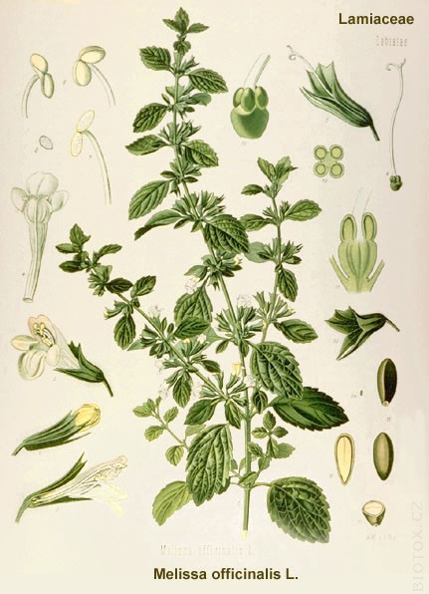

Slide 43
Měsíček lékařský (Calendula officinalis)
užívaná část: květ
uklidňuje, působí antibioticky, protizánětlivě, pročišťuje krev
pomocník při infekční žloutence a onemocnění jater a žlučníku
podporuje krevní oběh, napomáhá hojení ran, snižuje krevní tlak a příznivě působí na žlázy s vnitřní sekrecí
v některých bylinářích patří mezi nejlepší preventivní i podpůrný prostředek při všech druzích rakoviny
zevní užití - veškeré ošetření kůže, zejména ran a odřenin, včetně popálení sluncem, lišejů a akné
mast rychle pomáhá při zánětu žil, nehojících se bércových vředech, omrzlinách a spáleninách
měsíčku se používá i v různých kosmetických přípravcích - zjemňuje a zvláčňuje pleť. Tato bylina je vhodná i pro dětskou kosmetiku

Slide 44
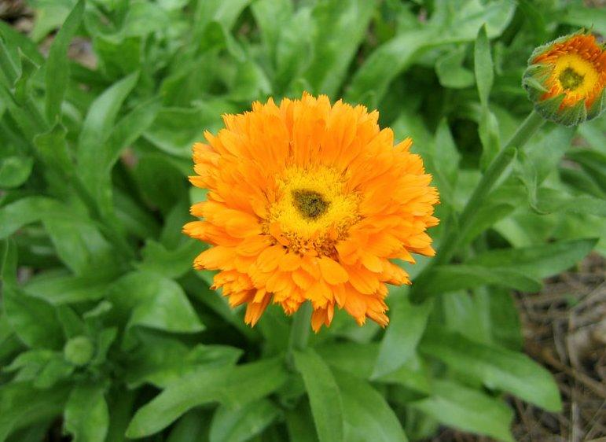

Slide 45
Podběl lékařský (Tussilago farfara)
užívaná část: květ, list
z květů se připravuje čaj pro léčbu kašle, chrapotu a dalších respiračních potíží, především zánětlivých onemocnění horních cest dýchacích
pomáhá rozpouštět a uvolňovat usazený sekret a potlačuje zánět, tím usnadňuje odkašlávání a urychluje léčení
působí podpůrně proti cukrovce
listy podbělu nachází své uplatnění při vnějším užití. Dříve se z podrcených listů dělaly obklady na prsa pro podporu léčby plicních a průduškových onemocnění. Také při revmatických bolestech se aplikoval zábal z listů na postižené klouby. Dále se z odvaru z listů připravovaly koupele a zábaly na kůži při ekzémech, zánětech a vyrážkách nebo při zánětech žil.
ve vyšších dávkách působí podběl toxicky na játra!

Slide 47
Prvosenka jarní (Primula veris)
Užívaná část: květ s kalichem, někdy také list
při bronchiálním zánětu, chřipce, prochladnutí a podobných obtížích, kdy usnadňuje odkašlávání, ředí hleny, tlumí kašel
květ prvosenky je vynikajícím prostředkem na posílení nervů, zmírňuje migrénu a bolesti hlavy při nervozitě, je používán při nespavosti, hysterii a depresích spojených s nepokojem a podrážděností
svými pročišťujícími účinky vylučuje všechny jedy, kter způsobují dnu a revmatická onemocnění
močopudný účinek, ničí močové kameny
posiluje srdce, působí při zánětech srdečního svalu a je účinným prostředkem při náchylnosti k mrtvici

Slide 48
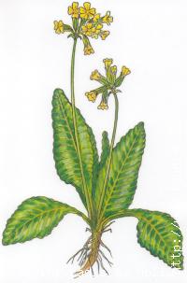

Slide 49
Přeslička rolní (Equisetum arvense)
užívaná část: nať
příznivě ovlivňuje pružnost a pevnost cévních stěn, má výborné hojivé účinky
při léčbě plicních chorob včetně TBC- umí výrazně regenerovat postižené tkáně
vhodná k léčbě a prevenci močových kamenů a zánětů.
účinně zastavuje krvácení, protirevmatické účinky, hlavně při kombinovaném vnitřním a vnějším použití.
podporuje tvorbu bílých krvinek při jejich nedostatku a také krvinek červených při anémii
zvyšuje p plodnost, a proto je vhodnou součástí do směsí, podávaných na podporu otěhotnění

Slide 50
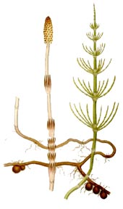

Slide 51
Růže šípková, šípek (Rosa canina)
užívaná část: plod, květ
šípkový čaj se užívá k celkovému posílení organismu a vzhledem k tomu, že působí i mírně močopudně, lze jej využít i při zánětlivých onemocněních močového ústrojí nebo při ledvinových či močových kaméncích
květy mají protizánětlivý a protirevmatický účinek, léčí průjem, pomáhají při kašli, upravují střevní mikroflóru po užívání antibiotik. Pomáhají při silné menstruaci a posilují játra a nervy.
esence z různých druhů růží se používají v aromaterapii a v kosmetice

Slide 52
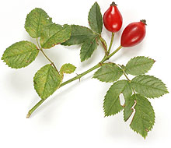

Slide 53
Řebříček obecný (Achillea millefolium)
užívaná část: kvetoucí nať
povzbuzuje chuť k jídlu, příznivě působí na trávení, střevní činnost, vylučování moče
protirevmatický, mírně uklidňující a dezinfekční účinek
tlumí krvácení a potlačuje křečovité bolesti při menstruaci a v trávicím traktu
obsahuje silici s azulenem, připomínající silici heřmánkovou, která má protizánětlivé účinky
zevně pomáhá ve formě výplachů a koupelí na ženské
potíže, hemeroidy, na nehojící se rány a jako kloktadlo při zánětech dutiny ústnípři užívání je třeba opatrnosti, neboť mírně snižuje krevní tlak a při větších dávkách může vyvolat příznaky otravy

Slide 54
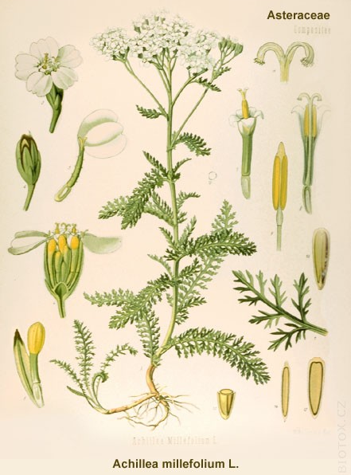

Slide 55
Sedmikráska obecná (Bellis perennis)
užívaná část: květ
podporuje vykašlávání, působí protizánětlivě a hojivě
používá se do kloktadel a směsí určených pro snadné vykašlávání
pomáhá ke zvýšení látkové výměny v játrech
lehce podporuje pocení, čistí krev
ve formě koupelí či obkladů se využívá na vyrážky či akné a na špatně se hojící rány
kloktáním napomáhá léčbě zánětů hrdla a dásní

Slide 57
Smetánka lékařská (Taraxacum officinale)
užívaná část: List, kořen a kvetoucí nať
čistící jarní jaterní kůry - čistí krev, odstraňuje škodliviny z těla, podporuje trávení a látkovou výměnu, je silně močopudná
užívá se při poruchách ledvin a močových cest, žlučníku a jater - zvyšuje tvorbu a vylučování žluči
snižuje hladinu krevního cukru u diabetiků
vnitřně i zevně pomáhá při kožních chorobách, zklidňuje a omlazuje pleť
pomáhá při chronické únavě a revmatických obtížích
pampeliškový sirup pomáhá v zimě proti kašli

Slide 58
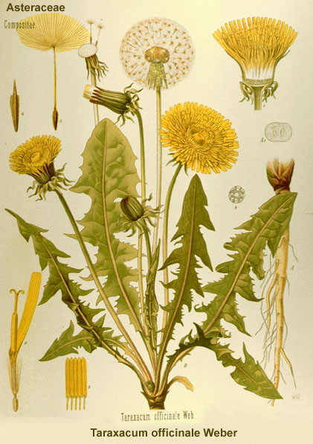

Slide 59
Šalvěj lékařská (Salvia officinalis)
užívaná část: list a nať
snižuje vylučování potu a podporuje vylučování moči
antibioticky působí na široké spektrum mikrobů
zlepšuje činnost nervové soustavy, bystří smysly a paměť, tlumí stařecký třes, má uklidňující účinky na náš organismus
u kojících žen snižuje nadměrnou tvorbu mateřského mléka, či vede k úplnému zastavení laktačního procesu.
výplachy odvarem - při zánětu dásní, aftech, otocích v dutině ústní a bolestech v krku, zejména u angíny. Po vytržení zubu vyplachujeme ústní dutinu odvarem ze šalvěje, čímž dosáhneme toho, že rána se rychle zahojí a nebude hnisat.
výtažky ze šalvěje se přidávají do ústních vod a past na zuby, podporují léčbu zánětů v ústní dutině a zároveň potlačují nepříjemný zápach z úst
není vhodná k dlouhodobému užívání

Slide 60
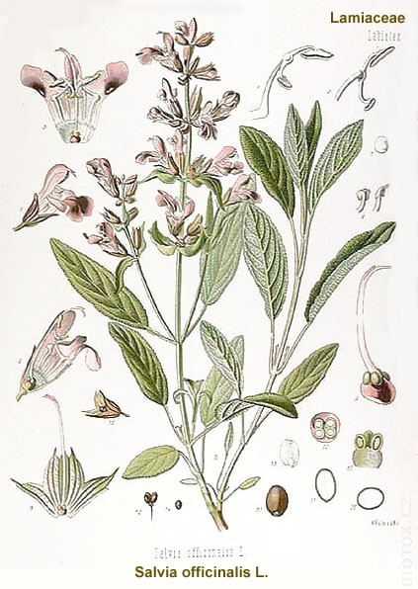

Slide 61
Třezalka tečkovaná (Hypericum perforatum)
užívaná část: květ nebo kvetoucí nať
čistí krev a podporuje látkovou výměnu
silné protizánětlivé účinky, obsahuje složky s protivirovým působením a látky posilující nervový systém - je silným a účinným přírodním prostředkem proti depresím, fóbiím a syndromu chronické únavy
pomáhá při melancholii, nespavosti, neurózách, migrénách a při nervové vyčerpanosti

Slide 63
Tymián obecný (Thymus vulgaris)
užívaná část: nať, kvetoucí nať
jedno z nejsilnějších rostlinných antibiotik má antiseptické a desinfekční účinky - při nemocech z nachlazení, zánětech dýchacích cest a pro trávicí ústrojí
usnadňuje vykašlávání hlenů, působí proti křečím, střevním parazitům i plísním
povzbuzuje organismus fyzicky i psychicky, ovlivňuje krevní oběh ve vlásečnicích a posiluje nervový systém
dodavatele železa - podporuje tvorbu červených krvinek
zevně - k horkým koupelím rukou či nohou, které působí protirevmaticky, celkově zlepšují metabolismus a pomáhají při únavě končetin. Vhodný na špatně se hojící nebo zhnisané rány, vředy a proleženiny.
v zubním lékařství, při výrobě past a ústních vod je tymián výborným prostředkem na zanícené dásně, po vytržení zubu a pro svěží dech

Slide 64
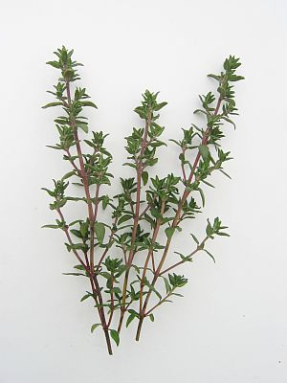

Slide 65
Spojte správně lidový a botanický název:
myší ouško (ránocel) prvosenka
cikorka heřmánek
Petrova hůl bazalka
žahavka máta
německý pepř jitrocel
kamilky meduňka
melisa kopřiva
fefrminc přeslička
petrklíč divizna
šmirglová tráva čekanka

Slide 66
Správné odpovědi:
myší ouško – jitrocel
cikorka – čekanka
Petrova hůl – divizna
žahavka – kopřiva
německý pepř – bazalka
kamilky – heřmánek
melisa – meduňka
fefrminc – máta
petrklíč – prvosenka
šmirglová tráva - přeslička

Slide 67
Příprava bylin k použití
1. Čaj
Čaj je rostlinný výluh připravený za tepla a patří k nejjednodušším způsobům jejich využití. Bylinky přelijeme vodou, která právě přešla varem, nádobu zakryjeme a necháme 10 - 15 minut vyluhovat.
Dávkujeme zhruba 1 pol. lžíci sušených bylinek na 1/4 litru vody.
2. Odvar
Odvarem rozumíme naložení bylin do studené vody, kterou přivedeme k varu, asi 10 min. vaříme, potom odvar odstavíme, ale ještě 10 - 15 min. jej necháme ustát a až potom scedíme.
3. Výluh
Jsou druhy bylin (kozlík lékařský, lněné semínko, kostival lékařský apod.), z nichž je vhodnější připravit výluh, než je vystavovat vysokým teplotám, protože obsahují slizy, které by se takto zničily.
Výluh neboli macerát připravíta tak, že usušené byliny (zhruba 2 polévkové lžíce na 1/2 litru vody) zalijete studenou vodou na dobu 8 - 10 hod. (nejlépe přes noc). Potom výluh sceďte a užívejte studený (i když je možné jej zahřát, ale nejvýše na 30 st.C).

Slide 68
4. Tinktura
Tinktura se vyrábí naložením bylinky do lihu v případě, že obsahuje účinné látky nerozpustné ve vodě.
Tinkuru vyrobíme tak, že přelijeme 1 díl byliny 5 díly 60 - 70 % potravinářského lihu, a za občasného protřepání necháme 7 - 14 dní vyluhovat. Potom směs přefiltrujeme přes papírový filtr.
Alkohol obsažený v tinktuře můžeme (například při podávání dětem) odstranit tak, že ji nakapeme (20 - 25 kapek) do horké vody či čaje a necháme vychladnout. Alkohol se tak bezezbytku odpaří.
5. Šťávy
Šťávy připravíme z čerstvých bylin jednoduše v odšťavňovači nebo jejich pomletím a následným vylisováním. V chladničce nám potom takto vydrží 2 - 3 dny. Podávají se v množství 20 - 100 ml, 2 - 3x denně. I zde je však užívání individuální, protože kupříkladu mrkvovou šťávu můžeme pít, oproti jiným (třeba petrželové), v jakémkoliv množství - více u jednotlivých bylin.
6. Masti
Masti se obvykle připravují vmícháním jemně mletých bylin do masťového základu, kupříkladu do čistého vepřového sádla (to musí být bez jakýchkoliv dalších přísad - sůl, mléko, kmín apod.!).

Slide 69
7. Oleje
Bylinné oleje připravíme vylouhováním bylinek v oleji. Ideální je arašídový, olivový, slunečnicový (označení Extra Virgin). Nejobvyklejší je užít 1 díl bylin na 7 dílů oleje, který zahříváme ve vodní lázni asi 1/2 hod., potom necháme vychladnout, nádobu uzavřeme a po 7-denním louhování směs přefiltrujeme. Takto získaný bylinný olej je vhodný pro vnější i vnitřní použití.
8. Sirupy
Bylinné sirupy jsou extrakty konzervované nerafinovaným (hnědým nebo třtinovým) cukrem. Ve sklenici prokládáme střídavě vrstvu bylin vrstvou cukru tak dlouho, dokud není plná. Potom ji uzavřeme a dáme na dobu zhruba 6 týdnů do prostředí se stálou teplotou. Po této době hmotu přefiltrujeme a získáme tak velice lahodný a účinný sirup.
9. Léčivá vína
Léčivá vína připravíme tak, že příslušné byliny necháme louhovat v červeném nebo bílém víně. Dávkujeme obvykle stejně, jako v případě čaje, výluhu či odvaru. Zhruba po 7 dnech víno scedíme a užíváme 2 - 3x denně v dávkách 50 - 100 ml. Výhodou je rychlý účinek způsbený jejich dobrým vstřebáváním.
V případě bílehé vína je vhodné použít rylink, u červeného vína není odrůda důležitá.

Slide 70
10. Inhalace
Při některých onemocněních, zejména dýchacích cest, jako je astma, bronchitida nebo rýma, je vhodné využít bylinné inhalace. Nejběžnější se tzv. vlhká inhalace, kdy do vřelé vody dáme hrst bylin a přes plachetku vdechujeme páry. Ideálními bylinkami pro tento způsob použití jsou: aloe pravá, blahovičník eukalyptový, heřmánek pravý, máta peprná, kustovnice cizí, podběl lékařský, skořicovník lékařský a další.
Pokud sneseme vyšší teplotu, může se bylinná směs mírně vařit - pozor na opaření!
11. Obklady
Obklady se obvykle zhotovují namočením čistého plátna v bylinném čaji, odvaru či výluhu a jeho přiložením na postižené místo.
Dalším způsobem je přímé obložení postiženého místa omytými a naklepanými čerstvými bylinami (brukev zelná, lopuch větší) nebo kašovité obklady připravené buď z bylin samotných nebo pomocí přidané mouky či škrobu (např. z jitrocele kopinatého nebo slézu přehlíženého).

Slide 71
12. Koupele
Bylinné koupele jsou velice vhodné, protože tělo vstřebává léčivé látky celou svou plochou a účinek může být velice rychlý a to tak, že reakce nemusí být tak úplně příjemná - je dobré s tím počítat.
Ideální je dát potřebné bylinky do plátěného pytlíku a vložit je do napuštěné vody, která by měla mít teplotu lidského těla (cca 37 st.C) celá koupel by neměla trvat déle jako 1/2 hodiny.

Slide 72
Hádanka na závěr:
„Mohl bys mi někde sehnat babské ucho?“
„Blázníš, to se přece nedá sehnat!“
„Když ho seženu, tak tady budu moct zůstat…“
Film, z něhož jsme ukázku vybraly, pravděpodobně znáte, je to ……..
Víte, proč se dá babské ucho ve skutečnosti snadno sehnat? Jedná se totiž o lidový název byliny …...

